Slide 1


TÁMOP 7.2.1. PROJEKT KERETÉBEN:
A „Szinergiavizsgálat más operatív programmal, az egymásra épülő programok nevesítése” főtevékenységen belül
„KEHOP-ból finanszírozható az EFOP-hoz kapcsolódó programok/projektek”
című workshop.
Helyszín: Békéscsaba
Időpont: 2015.12.17.
Készítette: Projektfelügyelet Kft.

Slide 2
workshop
A WORKSHOPNAK CÉLJA: EFOP – KEHOP szinergiavizsgálat.
MIRŐL FOG SZÓLNI EZ AZ ELŐADÁS?
  EFOP BEMUTATÁSA
  KEHOP BEMUTATÁSA
  EFOP ÉS KEHOP KAPCSOLATA
  KIEMELT PROGRAM/PROJEKT ÖTLETEK BEMUTATÁSA
  KÉRDÉSEK, JAVASLATOK ÁTBESZÉLÉSE

Slide 3
Emberi Erőforrás Fejlesztési OP (efop)
A Kormány társadalompolitikai céljainak legfontosabb eszköze!
Fő társadalompolitikai céljai:
az oktatáson (tudástőkén) keresztül növelni a fiatalok munkaerő-piacon való elhelyezkedésének és ezzel társadalmi előrejutásának esélyeit,
a családok megerősítése, s ezen keresztül hozzájárulni a gyermekvállaláshoz,
az alsó középosztály felzárkózási és a középosztályon belüli tartós megkapaszkodási esélyeinek növelése,
a rászorulók társadalmi helyzetének megszilárdítása, majd javítása.

Slide 4
AZ EFOP PRIORITÁSAI
Prioritási tengely | Finanszírozó alap | Támogatási keret (milliárd forint)
1. Együttműködő társadalom | ESZA | 316,91
2. Infrastrukturális beruházások a társadalmi együttműködés erősítése érdekében | ERFA | 177,87
3. Gyarapodó tudástőke | ESZA | 294,9
4. Infrastrukturális beruházások a gyarapodó tudástőke érdekében | ERFA | 152,86
5. Pénzügyi eszközök alkalmazása a társadalmi együttműködés erősítése érdekében, valamint társadalmi innováció és transznacionális együttműködések | ESZA | 11,17
Összesen |  | 953,71
PRIORITÁSOK:

Slide 5
A KEHOP FŐ CÉLJAI
A KEHOP átfogó célja, hogy a magas hozzáadott értékű termelésre és a foglalkoztatás bővülésére épülő gazdasági növekedés az emberi élet és a környezeti elemek – hosszú távú változásokat is figyelembe vevő – védelmével összhangban valósuljon meg.
Az átfogó cél elérése érdekében a KEHOP által lefedett valamennyi fejlesztési terület és beavatkozási irány esetében az alábbi, egymással szoros kapcsolatban lévő horizontális céloknak kell érvényesülniük:
A klímaváltozás kedvezőtlen hatásainak megelőzése és mérséklése, az alkalmazkodóképesség javítása;
Az erőforrás-felhasználás hatékonyságának fokozása;
A szennyezések és terhelések megelőzése és mérséklése;
Egészséges és fenntartható környezet biztosítása.

Slide 6
KEHOP prioritástengelyek
Prioritási tengely megnevezése | Alap | A teljes keret %- ában | Összes finanszírozás (mill EUR) | Összes finanszírozás (Mrd HUF)
1. A klímaváltozás hatásaihoz való alkalmazkodás | KA | 27,61% | 1 044 | 308,36
2. Települési vízellátás, szennyvíz- elvezetés és –tisztítás, szennyvízkezelés fejlesztése | KA | 32,87% | 1 245 | 367,07
3. Hulladékgazdálkodással és kármentesítéssel kapcsolatos fejlesztések | KA | 10,57% | 400 | 118,10
4. Természetvédelmi és élővilág- védelmi fejlesztések | ERFA | 2,67% | 101 | 29,80
ő. Energiahatékonyság növelése, megújuló energiaforrások alkalmazása | KA | 26,28% | 995 | 293,57
ÖSSZESEN |  | 100,00% | 3 785 | 1 116,90

Slide 7
EFOP – KEHOP LEHATÁROLÁSA ÉS KAPCSOLÓDÁSA
Energiahatékonyság növelése
KEHOP V/2,3 (lakosság, költségvetés, állami gt.) – EFOP I/1-5 (kísérőtevékenység, a kizárólag itt finanszírozható infrastrukturális beruházásokhoz kapcsolódóan – figyelemmel TOP, GINOP, VP lehatárolásokra
Megújuló energiaforrások alkalmazása - szemléletformálás
KEHOP V/1, 2, 3 (lakosság, költségvetés, állami gt.) – EFOP IV (A köznevelés intézményrendszerével együttműködve megvalósuló nem formális és informális tanulási alkalmak támogatása szerepel, beleértve az egészségnevelési és környezeti nevelési programsorozatok, erdei iskolák, tematikus táborok, valamint ismeretterjesztő programok stb.)
Hulladékkezelés - szemléletformálás
KEHOP III/1, 2 (lakosság, költségvetés, állami gt.) – EFOP IV (A köznevelés intézményrendszerével együttműködve megvalósuló nem formális és informális tanulási alkalmak támogatása szerepel, beleértve az egészségnevelési és környezeti nevelési programsorozatok, erdei iskolák, tematikus táborok, valamint ismeretterjesztő programok stb.)
+ HORIZONTÁLIS KAPCSOLÓDÁS
A KEHOP-os gazdaságfejlesztési akciók (hulladékgazdálkodás, biomassza termelés) és származékos iparági keresleteket is generáló multiplikatív hatások kiegészítéseként formális-nemformális képzések megvalósítása, halmozottan hátrányos helyzetűek másod munkaerőpiacra történő beterelése

Slide 8
MEGYEI KIEMELT PROJEKT/PROGRAM JAVASLATOK
Kiemelt projekt javaslatok:
  A katasztrófavédelmi szolgáltatások komplex fejlesztése Békés megye egy kijelölt akcióterületén – mintaprogram
  A szelektív hulladékgyűjtés népszerűsítését célzó megyei szemléletformáló kampány (Hulladék A)
  A háztartási szelektíven gyűjtött, ill. TSZH-bólválogatott PET hulladék anyagában történő újrahasznosításának előkészítése Békés megyében (Hulladék B)
  Autó bontásból származó hulladék újrahasznosítása (Hulladék C)

Slide 9
MEGYEI KIEMELT PROJEKT/PROGRAM JAVASLATOK
Kiemelt projekt javaslatok:
  V. A megújuló energia termelésének növelése Békés Megyében geotermikus kutak létesítésével
  Képzési és foglalkoztatási elemet tartalmazó felújítási pilot program Békés megye lehatárolt akcióterületén az ingatlanállomány hőtechnikai adottságainak javítására, és energiahatékonysági megújítására
  Komplex biomassza program a hőellátó rendszerek fejlesztésére és épületenergetikai korszerűsítést követő felhasználásra
  Békés megye energetikai szempontú szemléletformálása
  Naperőművek telepítése Békés megyében

Slide 10
KIEMELT PROJEKT I.
NEVE: A katasztrófavédelmi szolgáltatások komplex fejlesztése Békés megye egy kijelölt akcióterületén - mintaprogram
CÉLJA: A természeti folyamatokkal kapcsolatos káresemények megelőzés és a célterületen élők alkalmazkodóképességének növelése
INDOKOLTSÁGA: A szélsőséges időjárási körülmények jelentős anyagi és természeti károkat okozhatnak, de egy jól körülhatárolt célterült mikroközösségének teljes szétzilálását is eredményezhetik
FORRÁS: KEHOP 1.6 A lakosság személy- és vagyonbiztonságának növelése érdekében magasabb minőségű katasztrófavédelem - 2,5 milliárd forint
KEDVEZMÉNYEZETT(EK): A katasztrófavédelemben dolgozó önkéntes, civil és non-profit szervezetek
CÉLCSOPORT: Az akcióterület teljes lakossága

Slide 11

KIEMELT PROJEKT I.
FŐ elemei
PROJEKT LEÍRÁSA, ELEMEI:
A szolgáltatásfejlesztés három, egymásra épülő komponensből áll:
Az első elem egy kockázati káresemény (havária+természeti) kataszter és előrejelző szoftver kidolgozása.
A második komponensben a akcióterület elemzését követően célirányosan fejleszthető a mentési infrastruktúra (speciális gépjárművek, mentőszerek, kommunikációs eszközök, védőruházat stb.)
A harmadik komponensben - a reagálóképesség fejlesztése érdekében - egy komplex kiképző központ felépítése történik meg, mely átmeneti szállásként és rekreációs intézményként is funkcionál egy-egy súlyosabb eseménnyel összefüggő kárenyhítés során.

Slide 12

KIEMLET PROJEKT I.
MILYEN EREDMÉNYT VÁRUNK TŐLE
A PROJEKTTŐL ELVÁRT EREDMÉNYEK:
A tervezett beavatkozások a természeti folyamatok jobb megértését, a megelőzés, a felkészültség és a válaszadási képesség erősítését, valamint a megfelelő kockázatkezelési megoldások alkalmazását, a kockázatértékelés tudományos alaposságú gyakorlatának elterjesztését eredményezik, erősítve ezáltal a célterületen élők alkalmazkodóképességének növelését, hozzájárulva társadalmi státuszuk megőrzéséhez, és ahhoz, hogy az akcióterület lakossága egy káreseménnyel összefüggésben ne kerülhessen perifériális helyzetbe.

Slide 13
KIEMELT PROJEKT II.
Fő ADATOK (CÉL, FORRÁS, KEDVEZMÉNYEZETT STB.)
NEVE: A szelektív hulladékgyűjtés népszerűsítését célzó megyei szemléletformáló kampány (Hulladék A)
CÉLJA: a lakosság hulladékgazdálkodással és szelektív hulladékgyűjtéssel kapcsolatos szemlélet- és gondolkodásmódjának megváltoztatása
INDOKOLTSÁGA: az ERFA hulladékgazdálkodási tevékenység sikeréhez szemléletformáló ESZA elemeket szükséges kapcsolni
FORRÁS: KEHOP 3.1 - Az elkülönített gyűjtési és szállítási rendszerek fejlesztése - 500 millió forint
KEDVEZMÉNYEZETT(EK): önkormányzatok és társulásaik, többségi önkormányzati tulajdonú gazdasági társaságok; civil szervezetek
CÉLCSOPORT: Közvetlenül a hulladékbirtokos magánszemélyek és a kampányt hátrányos helyzetű csoportok

Slide 14

KIEMELT PROJEKT II.
FŐ elemei
PROJEKT LEÍRÁSA, ELEMEI:
Magyarország hulladékgazdálkodással és szelektív hulladékgyűjtéssel kapcsolatos céljainak elérése érdekében elengedhetetlenül fontos a lakosság ezzel kapcsolatos szemlélet- és gondolkodásmódjának megváltoztatása, speciális a hátrányos helyzetűek közösségi szerepvállalását mozgósító akciókon keresztül.
Tájékoztató rendezvények (konferencia, fórum, workshop)
Kiadványok ( tájékoztató anyagok, kampányweboldal)

Slide 15
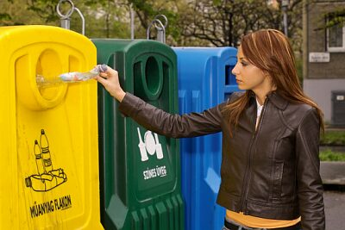
KIEMLET PROJEKT II.
MILYEN EREDMÉNYT VÁRUNK TŐLE
A PROJEKTTŐL ELVÁRT EREDMÉNYEK:
Közvetlenül a lakosság szemléletformálásán keresztül a kommunális hulladék mennyiségén belül a szelektíven gyűjtött áramok arányának növelése. Ezzel megalapozható a hátrányos helyzetűeknek a munkaerőpiacra történő visszavezetését célzó gazdaságfejlesztési akciók fenntarthatósága. Ezen túlmenően a lakossági szemléletformáló akciók célzott végrehajtása a fiatalok/romák integrációját, és általában a közösségi szerepvállalás fontosságát erősíthetik

Slide 16
KIEMELT PROJEKT III.
Fő ADATOK (CÉL, FORRÁS, KEDVEZMÉNYEZETT STB.)
NEVE: A háztartási szelektíven gyűjtött, ill. TSZH-ból válogatott PET hulladék anyagában történő újrahasznosításának előkészítése Békés megyében (Hulladék B)
CÉLJA: a gazdaságfejlesztési akciót kísérő fenntartható munkaerőigény megteremtése, a PET frakció újrahasználatra történő előkészítésével
INDOKOLTSÁGA: A halmozottan hátrányos helyzetűek a munka világába történő visszavezetése erőteljes ERFA típusú gazdaságfejlesztési akciók végrehajtása szükséges.
FORRÁS: KEHOP 3.2 - Az előkezelés, a hasznosítás és az ártalmatlanítás alrendszereinek fejlesztése a települési hulladék vonatkozásában - 1 milliárd forint
KEDVEZMÉNYEZETT(EK): önkormányzatok és társulásaik
CÉLCSOPORT: Közvetlenül a hulladékbirtokos magánszemélyek.

Slide 17
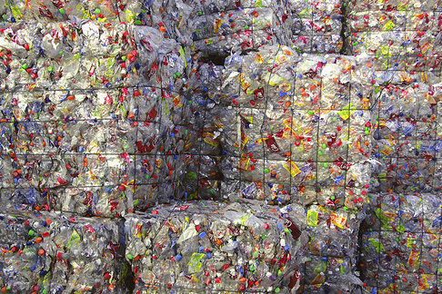
KIEMELT PROJEKT III.
FŐ elemei
PROJEKT LEÍRÁSA, ELEMEI:
A megye 3 újrahasználatra kijelölt telephelyén megtörténik a hulladékok válogatása (víztiszta, kék, zöld, barna és egyéb vegyes), tömörítése, majd a bálázott PET alapanyag recikláló üzembe történő továbbítását követő tisztításával és feldolgozásával újrahasználatra kész másodnyersanyag készíthető.

Slide 18

KIEMLET PROJEKT III.
MILYEN EREDMÉNYT VÁRUNK TŐLE
A PROJEKTTŐL ELVÁRT EREDMÉNYEK:
A válogatás és a biológiai/mechanikai kezelés kombinációját megvalósító komplex hulladékkezelő központok kialakításával a hulladékgazdálkodással kapcsolatos közpolitikai célkitűzések elérése javítható, a megtermelt fedezetek fenntarthatóvá tehetik a hátrányos helyzetűeknek a munkaerőpiacra történő visszavezetését célzó gazdaságfejlesztési akciókat.

Slide 19
KIEMELT PROJEKT IV.
Fő ADATOK (CÉL, FORRÁS, KEDVEZMÉNYEZETT STB.)
NEVE: Autó bontásból származó hulladék újrahasznosítása Békés megyében (Hulladék C)
CÉLJA: a gazdaságfejlesztési akciót kísérő fenntartható munkaerőigény megteremtése, az autók bontása során keletkező hulladékok (műanyagok, ülések, gumi…stb) újrahasználatra történő előkészítésével
INDOKOLTSÁGA: A halmozottan hátrányos helyzetűek a munka világába történő visszavezetése erőteljes ERFA típusú gazdaságfejlesztési akciók végrehajtása szükséges.
FORRÁS: KEHOP 2.3.3 A - Hulladékkezelési létesítmények hálózatának rendszerszerű fejlesztése (beleértve az előkezelés, a hasznosítás és az ártalmatlanítás alrendszereit) - 1 milliárd forint
KEDVEZMÉNYEZETT(EK): önkormányzatok és társulásaik
CÉLCSOPORT: Közvetlenül a gépjármű tulajdonos magánszemélyek, cégek, intézmények.

Slide 20
KIEMELT PROJEKT III.
FŐ elemei
PROJEKT LEÍRÁSA, ELEMEI:
Roncstelepeken összegyűjtött gépjárművekből származó gumi, textil és műanyag hulladék válogató rendszer kiépítése:
Kézi válogatással valósul meg az újrahasznosítható és használható részek kinyerése, a hasznosíthatatlan részek kiválogatása, amely mint munkaerő intenzív termelési folyamat jelentősen támogatja a helyi munkanélküliség leszorítását, figyelembe véve, hogy könnyen betanítható a munkavállaló.

Slide 21
KIEMelT PROJEKT III.
MILYEN EREDMÉNYT VÁRUNK TŐLE
A PROJEKTTŐL ELVÁRT EREDMÉNYEK:
A válogatás és a biológiai/mechanikai kezelés kombinációját megvalósító komplex hulladékkezelő központok kialakításával a hulladékgazdálkodással kapcsolatos közpolitikai célkitűzések elérése javítható, a megtermelt fedezetek fenntarthatóvá tehetik a hátrányos helyzetűeknek a munkaerőpiacra történő visszavezetését célzó gazdaságfejlesztési akciókat.
(WORD)

Slide 22
KIEMELT PROJEKT IV.
Fő ADATOK (CÉL, FORRÁS, KEDVEZMÉNYEZETT STB.)
NEVE: A megújuló energia termelésének növelése Békés Megyében geotermikus kutak létesítésével
CÉLJA: olyan megújuló energiát felhasználó rendszer kiépítése, amely részben vagy egészben képes felváltani a költséges földgázalapú fűtést
INDOKOLTSÁGA: Úniós kötelezettségvállalásal összefüggésben 2020-ig 14,63%-ra szükséges növelni a megújuló energia felhasználását
FORRÁS: KEHOP 5.1 - Hálózatra termelő, nem épülethez kötött megújuló energiaforrás alapú zöldáramtermelés elősegítése - 2,5 milliárd forint/projekt
KEDVEZMÉNYEZETT(EK): Gazdasági társaságok mezőgazdasági üzemen kívüli, megújuló energetikai projektjei, hálózatra termelő, nem épülethez kötött módon
CÉLCSOPORT: Az energia szektor szereplői

Slide 23
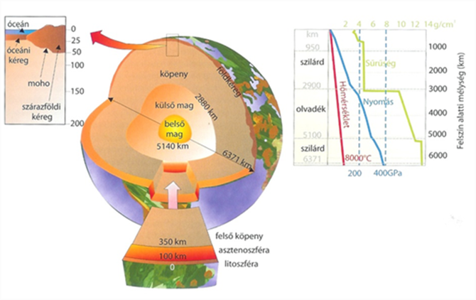
KIEMELT PROJEKT IV.
FŐ elemei
PROJEKT LEÍRÁSA, ELEMEI:
A ma Magyarországon legismertebb és legnagyobb kiterjedésű konduktív fűtésű geotermikus tároló az Alföld felső-pannon homokos-homokköves üledéksoraiban található. Ez mintegy 40 000 km2 kiterjedésű, átlagos vastagsága kb. 200 m.

Slide 24
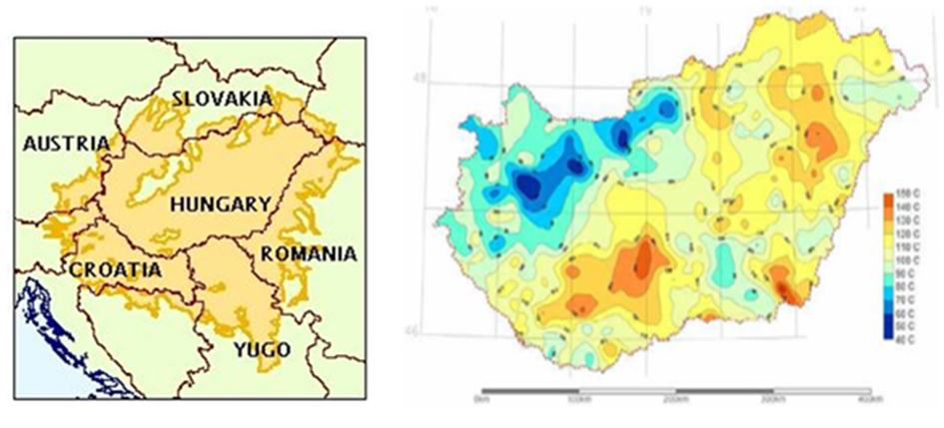
KIEMLET PROJEKT IV.
MILYEN EREDMÉNYT VÁRUNK TŐLE
A PROJEKTTŐL ELVÁRT EREDMÉNYEK:
A hátrányos helyzetűeknek a munkaerőpiacra történő visszavezetését célzó gazdaságfejlesztési akció révén javulhat a térség energiamérlege, és a megújuló forrásból előállított energia mennyisége a KEHOP 1. sz. beruházási prioritása szerint.
A kedvező tapasztalatok továbbá beruházások mintájául szolgálhatnak

Slide 25
KIEMELT PROJEKT V.
Fő ADATOK (CÉL, FORRÁS, KEDVEZMÉNYEZETT STB.)
NEVE: Képzési és foglalkoztatási elemet tartalmazó felújítási pilot program Békés megye lehatárolt akcióterületén az ingatlanállomány hőtechnikai adottságainak javítására, és energiahatékonysági megújítására
CÉLJA: A képzési komponens keretében, az építőiparban használható alapkompetenciák oktatása, melyek elkülönült KEHOP forrásokból megvalósítható energiahatékonysági beruházások során aktivizálható
INDOKOLTSÁGA: Az elöregedett ingatlanállomány hőtechnikai megújítása nélkül a kedvezőtlen energiafogyasztási szerkezet nem módosítható
FORRÁS: KEHOP 5.2 - Épületek energiahatékonysági korszerűsítése megújuló energiaforrások alkalmazásának kombinálásával - 2,5 milliárd forint
KEDVEZMÉNYEZETT(EK): közjogi vagy magánjogi szervezetek (végső kedvezményezett a lakosság), központi költségvetési szervek, állami közfeladatot ellátó nonprofit szektor (kivéve önkormányzat), egyházak, többségi állami tulajdonú gazdasági társaságok
CÉLCSOPORT: lakosság , állami közintézmények, az állami közfeladat-ellátásban résztvevők köre, állami közfeladatot ellátó nonprofit szektor (kivéve önkormányzat), egyházak, valamint többségi állami tulajdonú gazdasági társaságok.

Slide 26


KIEMELT PROJEKT V.
FŐ elemei
PROJEKT LEÍRÁSA, ELEMEI:
A projekt komplex módon, két egymásra szervesen épülő komponensből áll, melyek a következőek:
A komponens: építőipari fókuszú képzési és foglalkoztatási elem (forrása: EFOP, GINOP, TOP).
B komponens: az A komponens által elért célcsoport foglalkoztatását biztosító célzott hőtechnikai adottságok javítására és energiahatékonysági korszerűsítésre irányuló építőipari beruházások finanszírozása (forrása: KEHOP).

Slide 27

KIEMLET PROJEKT V.
MILYEN EREDMÉNYT VÁRUNK TŐLE
A PROJEKTTŐL ELVÁRT EREDMÉNYEK:
A hátrányos helyzetűeknek a munkaerőpiacra történő visszavezetését célzó gazdaságfejlesztési akció révén javulhat a térség energiamérlege összefüggésben az ingatlanállomány korszerűsítésével járó jelentős energiamegtakarítási potenciállal.

Slide 28
KIEMELT PROJEKT VI.
Fő ADATOK (CÉL, FORRÁS, KEDVEZMÉNYEZETT STB.)
NEVE:Komplex biomassza program a hőellátó rendszerek fejlesztésére és épületenergetikai korszerűsítést követő felhasználásra
CÉLJA: Hátrányos helyzetű munkavállalók biomasszát termelnek, mely KEHOP forrásból finanszírozott hőellátó rendszerek korszerűsítését követően kerül energetikai célú felhasználásra. .
INDOKOLTSÁGA: A biomasszam felasználás támogatása nélkül a köolaj-fókuszú hazai energiamérleg nem módosulhat érdemben
FORRÁS: KEHOP 5.3 - Távhő- és hőellátó rendszerek energetikai fejlesztése, illetve megújuló alapra helyezése – max. 2,5 milliárd forint/projekt.
KEDVEZMÉNYEZETT(EK): Távhő-szolgáltatók, valamint a távhőtermelő gazdasági társaságok, gazdasági társaságok.
CÉLCSOPORT: A távhőszektor szereplői. Közvetettem a rászoruló és/vagy nagyon alacsony munkaintenzitású háztartásban élő halmozottan hátrányos helyzetű személyek.

Slide 29
KIEMELT PROJEKT VI.
FŐ elemei
PROJEKT LEÍRÁSA, ELEMEI:
A termelési elemet tartalmazó hőellátó-rendszeri korszerűsítés pilot programjának bemutatása
A projekt komplex módon, két egymásra szervesen épülő komponensből áll, melyek a következőek:
A komponens: biomassza termelési elem, képzéssel és alacsony fokú feldolgozással kombinálva (forrása: EFOP, GINOP, TOP, VP).
B komponens: az A komponensben megtermelt biomassza folyamatos felhasználását biztosító hőellátó-rendszeri korszerűsítések (forrása: KEHOP).

Slide 30
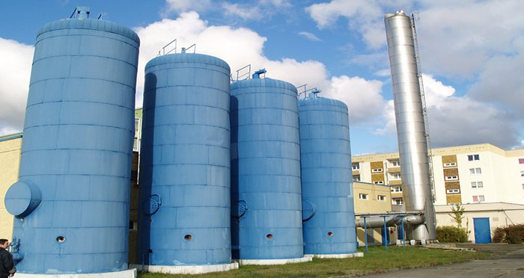
KIEMLET PROJEKT VI.
MILYEN EREDMÉNYT VÁRUNK TŐLE
A PROJEKTTŐL ELVÁRT EREDMÉNYEK:
A hátrányos helyzetűeknek a munkaerőpiacra történő visszavezetését célzó gazdaságfejlesztési akció révén javulhat a térség energiamérlege összefüggésben a hőellátó rendszerek korszerűsítésével járó jelentős energia-megtakarítási potenciálra.

Slide 31
KIEMELT PROJEKT VII.
Fő ADATOK (CÉL, FORRÁS, KEDVEZMÉNYEZETT STB.)
NEVE: Békés megye energetikai szempontú szemléletformálása
CÉLJA: A lakosság szemlélet- és gondolkodásmódjának megváltoztatása, speciális a hátrányos helyzetűek közösségi szerepvállalását mozgósító akciókon keresztül.
INDOKOLTSÁGA: Mivel a lakosság energiatudatossága önmagában alacsony, így az ERFA beruházások kísérőtevékenységeként tájékoztató/szemléletformáló akciók végrehajtása is szükséges.
FORRÁS: KEHOP 5.4 - Szemléletformálási programok - 500 millió forint
KEDVEZMÉNYEZETT(EK): Civil szervezetek, egyházak, önkormányzatok, oktatási intézmények, központi költségvetési szervek.
CÉLCSOPORT: Közvetlenül lakosság, civil szervezetek, egyházak, önkormányzatok, oktatási intézmények, központi költségvetési szervek.

Slide 32
KIEMELT PROJEKT VII.
FŐ elemei
PROJEKT LEÍRÁSA, ELEMEI:
A Projekt a „Nemzeti Energiastratégia 2030” - közösségi célkitűzésekkel is összhangban - egyik fontos célja a társadalmi szemléletváltás elérése, a lakosság legszélesebb körének tudatos fogyasztóvá tételén keresztül. A fenti dokumentum a szemléletformálás kulcselemeiként a következőeket jelöli meg:
az energiahatékonyság növelése
az energiatakarékosság növelése
és a megújuló energiaforrások alkalmazásának támogatása.

Slide 33

KIEMLET PROJEKT VII.
MILYEN EREDMÉNYT VÁRUNK TŐLE
A PROJEKTTŐL ELVÁRT EREDMÉNYEK:
Közvetlenül a lakosság szemléletformálásán keresztül széles körű energia- és klímatudatos szemlélet alakítható ki, az energiahatékonysági közpolitikai célkitűzések támogatásaként. Ezen túlmenően a lakossági szemléletformáló akciók célzott végrehajtása a fiatalok/romák/idősek integrációját, és általában a közösségi szerepvállalás fontosságát erősíthetik.

Slide 34
KIEMELT PROJEKT VIII.
Fő ADATOK (CÉL, FORRÁS, KEDVEZMÉNYEZETT STB.)
NEVE: Naperőművek telepítése Békés megyében
CÉLJA: A lakosság szemlélet- és gondolkodásmódjának megváltoztatása, speciális a hátrányos helyzetűek közösségi szerepvállalását mozgósító akciókon keresztül.
INDOKOLTSÁGA: A megújuló energiaforrások növelésére Magyarország - a számottevő környezetvédelmi és klímavédelmi hasznok mellett -, mint a gazdasági fejlődés egyik kitörési pontjára is tekint.
FORRÁS: KEHOP 5.1 - Hálózatra termelő, nem épülethez kötött megújuló energiaforrás alapú zöldáram-termelés elősegítése – 1 milliárd forint/projekt
KEDVEZMÉNYEZETT(EK): Gazdasági társaságok GINOP/TOP lehatárolással
CÉLCSOPORT: Az energia szektor szereplői

Slide 35
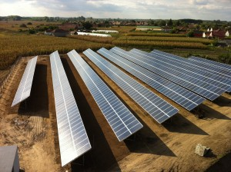
KIEMELT PROJEKT VIII.
FŐ elemei
PROJEKT LEÍRÁSA, ELEMEI:
Olyan 1 MWatt feletti projektek megvalósulása, amely helyileg a meglevő trafóközpontok közelében kerülnek felépítésre. A nappal termelt „Zöld áram” jelentősen csökkentheti Magyarország import kitettségét, továbbá hozzájárul Békés Megye GDP növekedéséhez.

Slide 36
KÉRDÉSEK, JAVASLATOK
CÉLUNK E WORKSHOPPAL, HOGY A MEGKÜLDÖTT KÉRDŐÍVEKEN TÚL EZENA A FÓRUMON IS MINDENKI KÉRDEZHESSEN, JAVASOLHASSON, HOZZÁTEHESSE GONDOLATAIT A FELVÁZOTL PROJEKTJAVASLATOKHOZ, VAGY ÚJAT JAVASOLJON.
VÁRJUK TEHÁT KÉRDÉSEIKET, JAVASLATAIKAT, MEGJEGYZÉSEIKET!

Slide 37


KÖSZÖNÖM megtisztelő figyelmüket, RÉSZVÉTELÜKET!

